Slide 1
第五章 网络层（7）
华南理工大学计算机科学与工程学院

Slide 2
本节主要内容
IPv6的由来
IPv6的好处
IPv6协议
  IPv6地址
  IPv6分组
IPv6现状
IPv6日程
如何开始我的IPv6实践？

Slide 3
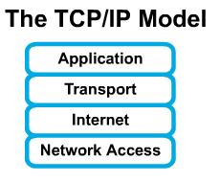
什么是IP、IPv4、IPv6？
IP是网络层协议，用以规定IP地址和IP报文格式，以便进行IP寻址。
  最早的科学研究应用
  普通老百姓的使用
IPv4：IP version 4
  IPv4取得了极大的成功
IPv6：IP version 6

Slide 4
是修补还是全面的替换？
如果把I P v 4替换掉的话，网络中的所有系统均需要升级。升级Windows易如闲庭信步，但I P的升级对于大型组织来说，简直就是一场恶梦！
如果问题仅在地址匮乏，可通过NAT、CIDR、VLSM等。但是，这是权宜之计，它们最终将阻碍未来Internet的发展，因为它们限制了可连接的网络数和主机数。况且还有其它问题！
工程师们决定替换而不是修补IPv4！

Slide 5
IPv6P350
CIDR和NAT可能“买”一些年头，但是IPv4的日子很快就要完了
1990年，IETF开始着手新版本的IP协议，主要目标是：
  支持几十亿台主机
  缩减路由表的规模
  简化协议，让路由器可以更快地处理分组
  提供比IPv4好的安全性
  更加关注服务类型 (尤其是实时数据)
  允许通过指定范围来支持组播传输
  允许主机在不改变地址的情况下能够漫游
  允许协议具有扩展性
  允许新老协议共存多年

Slide 6
IPv6的主要改进P351~352
地址从32位升为128位
简化了分组头
更好地支持选项
安全方面的改进
服务质量的改进

Slide 7
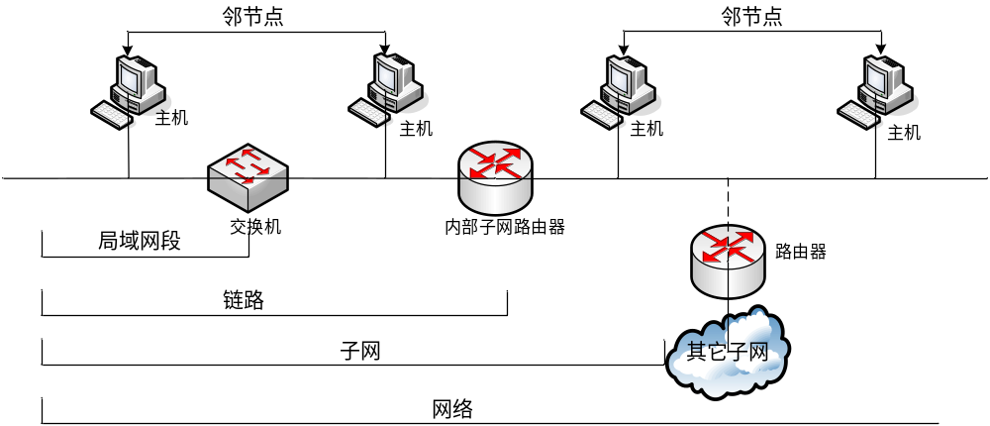
IPv6基本术语

Slide 8

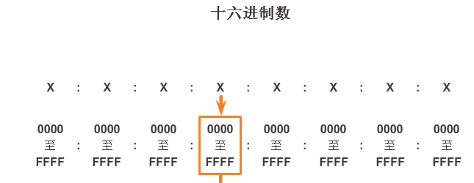
如何书写一个128位的地址？大小写
0010000000000001000001000001000000000000000000000000000000000001
0000000000000000000000000000000000000000000000000100010111111111
16位

Slide 9
IPv6地址表示（1/3）
0010000000000001000001000001000000000000000000000000000000000001
0000000000000000000000000000000000000000000000000100010111111111
0010000000000001 0000010000010000 0000000000000000 0000000000000001
0000000000000000 0000000000000000 0000000000000000 0100010111111111
2001:0410:0000:0001:0000:0000:0000:45ff
规则1：省略前导0
2001:410:0:1:0:0:0:45ff
规则2：忽略全0
2001:410:0:1::45ff

Slide 10
IPv6地址表示（2/3）
v6地址与v4地址表示方法有所不同
  点分十进制 冒分十六进制
  用十六进制表示，如： FE08:….
  4位一组，中间用“:”隔开，如： 2001:12FC:….
  若以零开头可以省略，全零的组可用“::”表示，如： 1:2::ACDR:….
  地址前缀长度用“/xx”来表示，如： 1::1/64
Notes:
此页标题禁止有多级标题，更不要出现所在章节的名称。
此页标题要简练，能直接表达出本页的内容。
内容页可以除标题外的任何版式，如图、表等。
该页在授课和胶片＋注释中都要使用。

Slide 11

IPv6地址表示（3/3）
以下是同一个地址不同表示法的例子：
  0001:0123:0000:0000:0000:ABCD:0000:0001/96
  1:123:0:0:0:ABCD::1/96
  1:123::ABCD:0:1/96
  1:123::ABCD::1/96 ？？？Wrong！
Notes:
此页标题禁止有多级标题，更不要出现所在章节的名称。
此页标题要简练，能直接表达出本页的内容。
内容页可以除标题外的任何版式，如图、表等。
该页在授课和胶片＋注释中都要使用。

Slide 12
IPv6地址分类
单播地址（Unicast Address）
组播地址（Multicast Address）
任播地址（Anycast Address）
特殊地址
地址类型 | 二进制前缀 | IPv6标识
未指定 | 00...0 (128 bits) | ::/128
环回地址 | 00...1 (128 bits) | ::1/128
组播 | 11111111 | FF00::/8
链路本地地址 | 1111111010 | FE80::/10
网点本地地址 | 1111111011 | FEC0::/10
全局单播 | （其他）

Slide 13
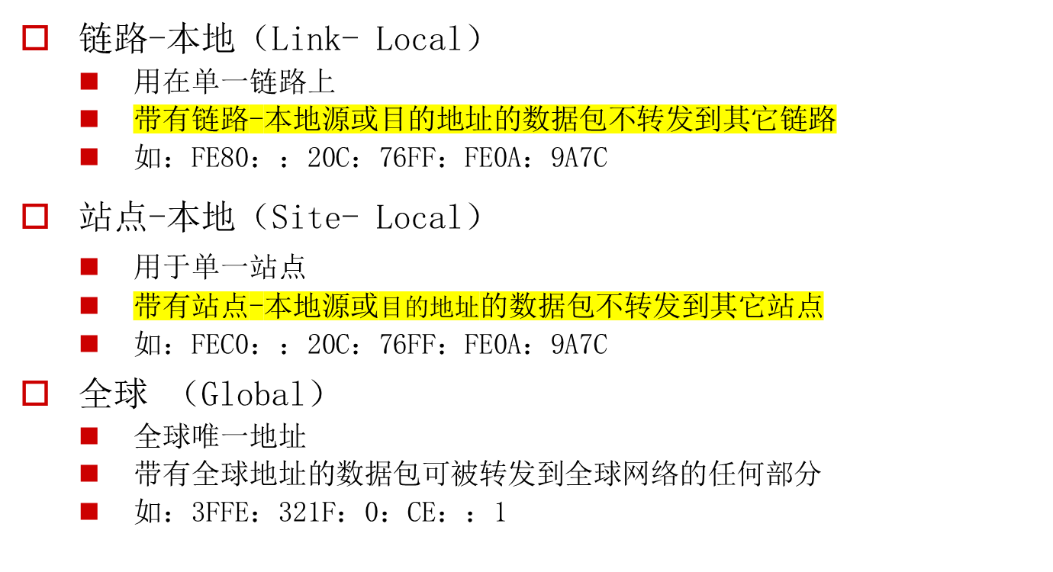
单播地址

Slide 14
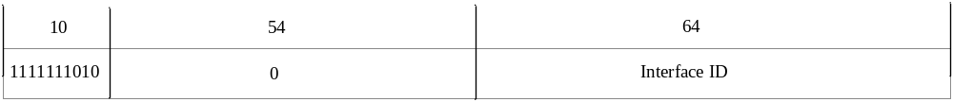
链路本地地址（1/2）
应用范围：只能在同一本地链路节点之间使用，FE80::/64
节点启动时，自动配置一个本地链路地址

Slide 15
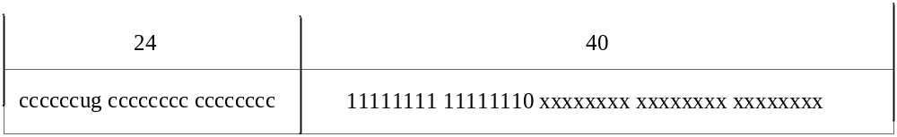
链路本地地址（2/2）
如何生成链路本地地址
  前64位：FE80:0:0:0
  后64位：EUI-64地址
注意：这是MAC地址呵！

Slide 16
链路本地地址生成实例
一台主机的MAC地址是：0012:3400:ABCD，试求其生成的链路本地地址。
解：首先将MAC地址写成二进制形式：
00000000 00010010 00110100 00000000 10101011 11001101
00000000 00010010 00110100 11111111 11111110 00000000 10101011 11001101
00000010 00010010 00110100 11111111 11111110 00000000 10101011 11001101
FE80::
0212:34FF:FE00:ABCD

Slide 17
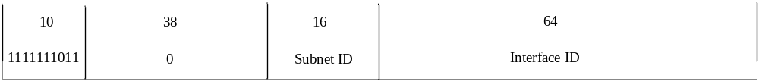
站点本地地址
应用范围：站点内，与IPv4私人地址类似
FEC0:0:0:SID::/64
不是自动生成的

Slide 18
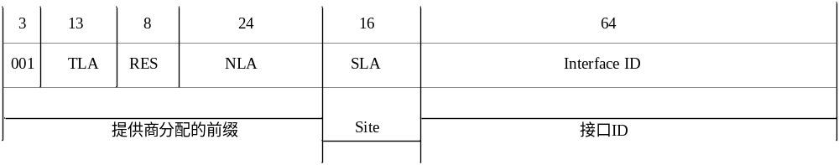
可聚合全球单播地址
提供商分配的前缀：/48
Site拓扑：由组织机构划分子网
接口ID：64

Slide 19
其他几种特殊的单播地址
IPv6兼容地址：0:0:0:0:0:0:w.x.y.z或::w.x.y.z
  双协议栈
IPv4映射地址：0:0:0:0:0:FFFF:w.x.y.z或::FFFF:w.x.y.z
  IPv6网络中的IPv4节点表示

Slide 20

组播地址
Flags
  用来表示永久性（permanent）或临时性（transient）组播组
Scope
  表示组播组的范围
Group ID
  组播组ID
Scope:
0：预留
1：节点本地范围
2：链路本地范围
5：站点本地范围

Slide 21
一些众所周知的组播地址
IPV6众所周知的组播地址 | IPv4众所周知的组播地址 | 组播组
节点-本地范围
FF01: : 1 | 224.0.0.1 | 所有-节点地址
FF01: : 2 | 224.0.0.2 | 所有—路由器地址
链路-本地范围
FF02: : 1 | 224.0.0.1 | 所有-节点地址
FF02: : 2 | 224.0.0.2 | 所有—路由器地址
FF02: : 5 | 224.0.0.5 | OSPFIGP
FF02: : 6 | 224.0.0.6 | OSPFIGP
FF02: : 9 | 224.0.0.9 | RIP路由器
FF02: : D | 224.0.0.13 | 所有PIM 路由器
站点-本地范围
FF05: : 2 | 224.0.0.2 | 所有—路由器地址
任何有效范围
FF0X: : 101 | 224.0.1.1 | 网络时间协议NTP

Slide 22
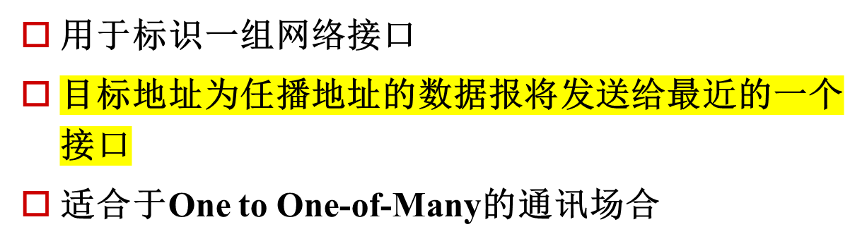





IPv6地址新类型 — 任播（Anycast）
Who’s Gateway?
I’m nearest one.

Slide 23
怎么做到即插即用的？
启动时，生成链路本地地址
该地址可和网关通信，获得全球IP地址前缀；
  后缀呢？
    手工
    EUI-64地址
    随机生成
也可利用DHCP获得上网资源

Slide 24
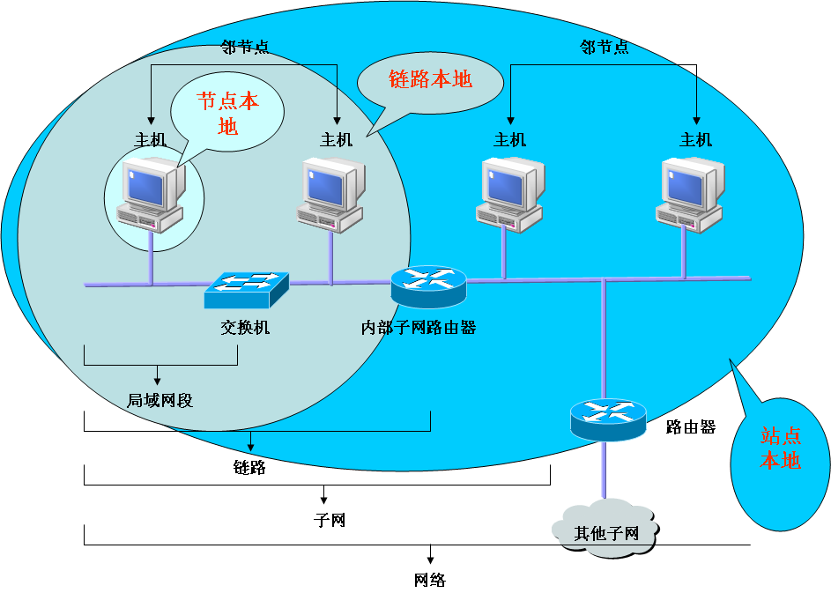
注意：各类地址的应用范围

Slide 25
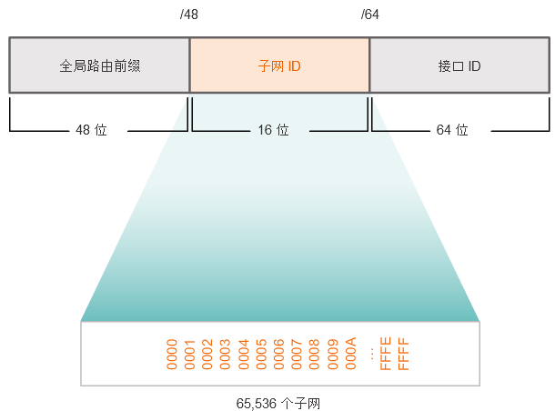
IPv6地址子网规划
IPv4 子网划分是管理地址稀缺性，
IPv6 子网划分是根据路由器的数量及它们所支持的网络来构建寻址分层结构。

Slide 26
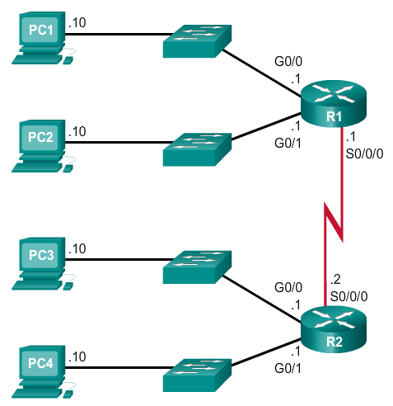
一个IPv6地址规划的例子
有一个地址块：2001:0DB8:ACAD::/48

Slide 27
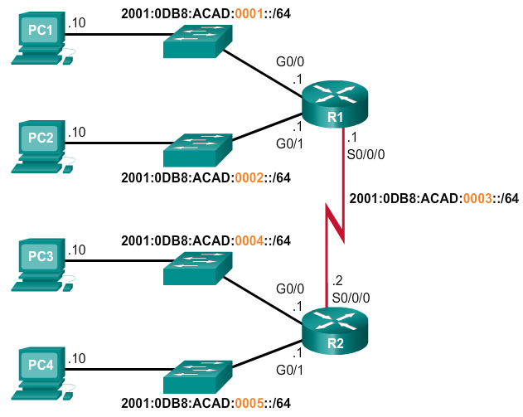
可以这样规划

Slide 28
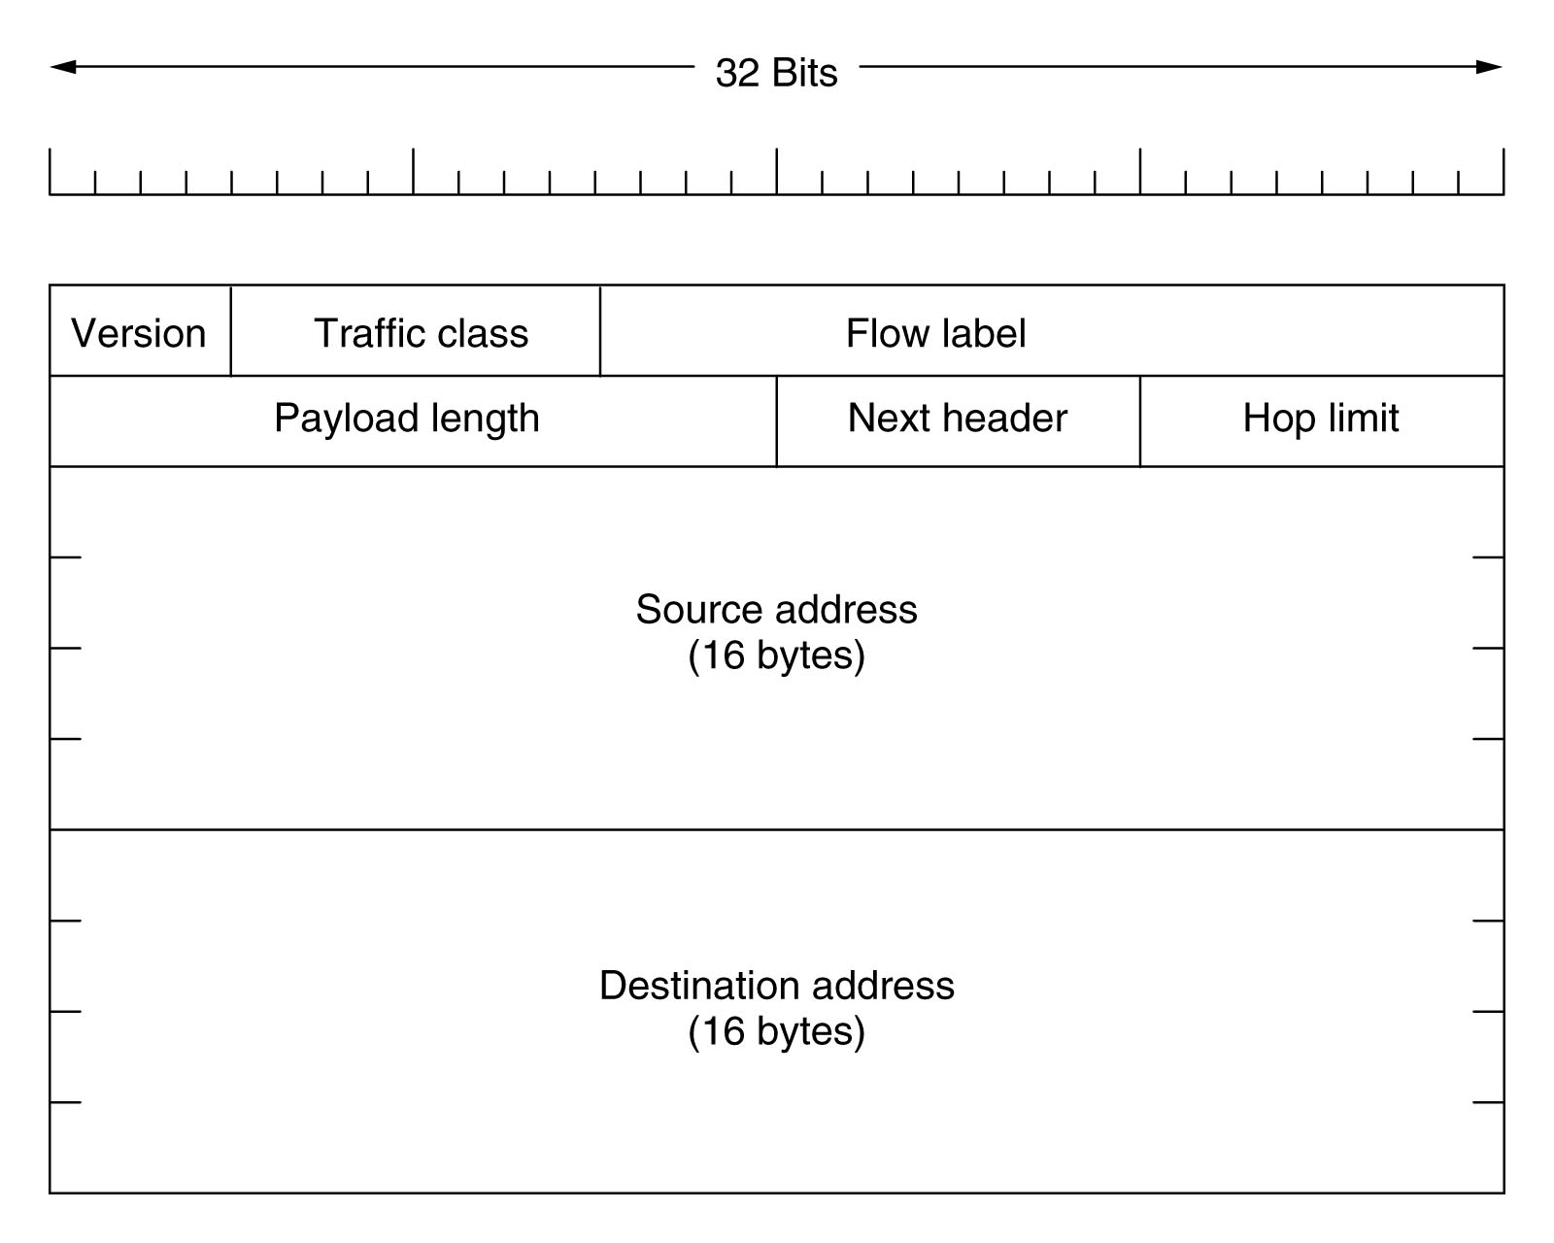
IPv6基本头（固定头） P352
40字节

Slide 29
IPv6 vs. IPv4 报文比较
maximum
65535 octets
minimum
20 octets
IPv4 Header
Data Field
IPv4 PDU
maximum
65535 octets
Fixed
40 octets
0 or more
IPv6 Header
Extension
Header
Extension
Header
Transport-level PDU
IPv6 PDU
Notes:
這是 IPv4 和 IPv6 PDU 之比較圖示, IPv4 和 IPv6 PDU之最大長度皆為 65535 octets, 其中 IPv4 packet header 之長度最少為 20 octets, 而 IPv6 packet header 則固定為 40 octets, 但其後接有 0 個或 0 個以上之 Extension header.

Slide 30
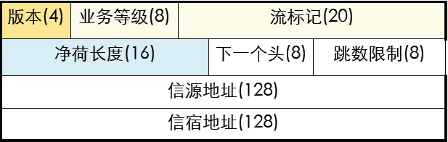
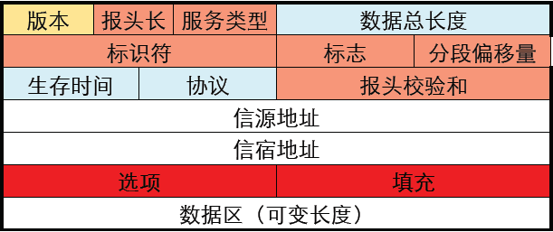
IPv6分组格式
IPv6 的报头在起始64比特之后是128比特的源地址和目的地址，全长为40字节。

Slide 31
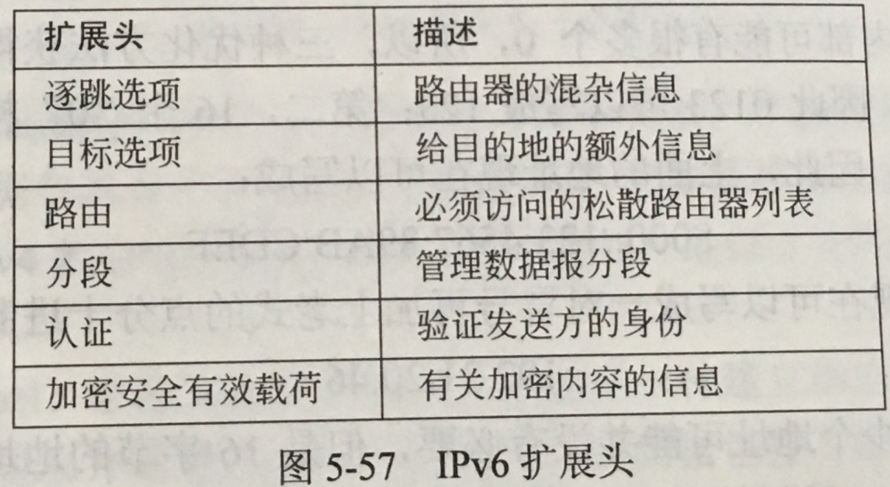
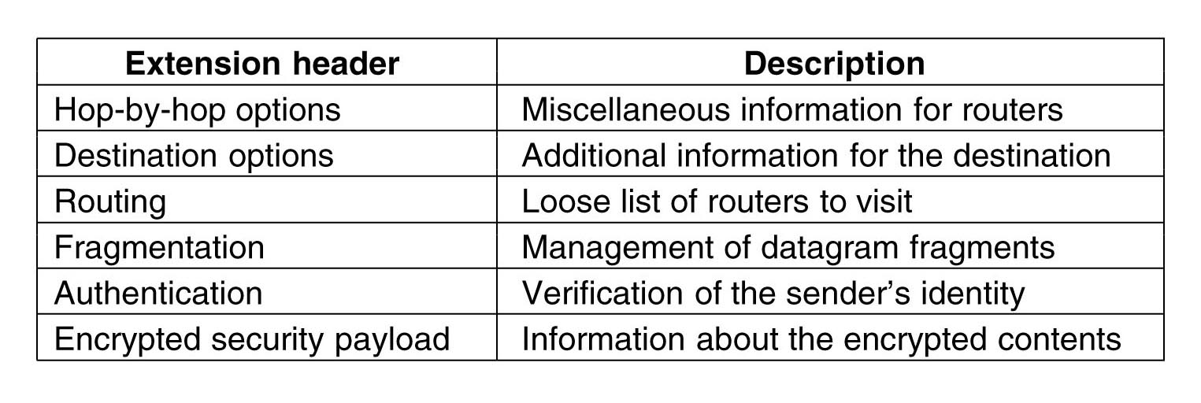
Ipv6 扩展头 P354
目前，已经定义了6种扩展头
扩展头是可选的，可以有多个扩展头，但是必须按一定的顺序排列
扩展头有固定的格式
其他扩展头包含可变数目的可变长度域
  每个可变项都被编码成 (Type, Length, Value) 三元组

Slide 32
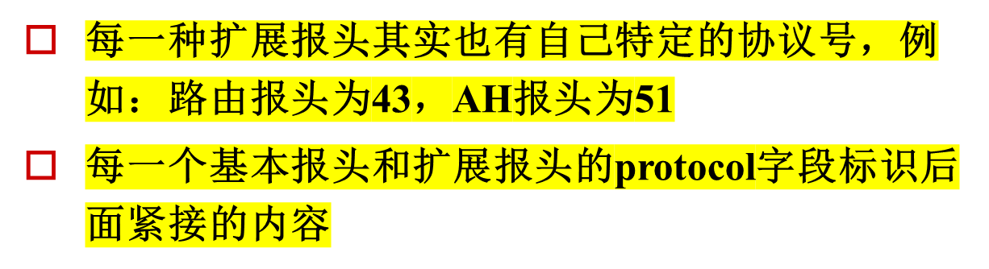
基本报头、扩展报头和上层协议的关系
IPv6报头
Next Header=6
TCP段
IPv6报头
Next Header=43
路由报头
Next Header=6
TCP段
IPv6报头
Next Header=43
路由报头
Next Header=51
AH报头
Next Header=6
TCP段

Slide 33
共存策略、迁移技术
共存策略
  短时期内从IPv4迁移到IPv6几乎是不可能的
  IPv6在IPv4的基础上进行改进，在一定的时间内，IPv6将和IPv4共同存在共同运行。
问题：
  解决IPv6网络的成熟与稳定
  解决IPv6网络与IPv4的网络之间通信的问题。
三种基本技术（RFC1933）：
  双协议栈（Dual Stack）
  隧道（Tunnel）
  地址转换技术

Slide 34
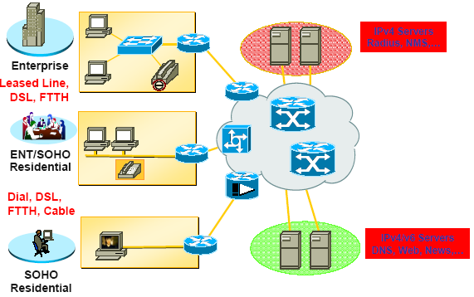
IPv4向IPv6的过渡—双协议栈
网络设备、网络系统必须有双协议栈的支持

Slide 35
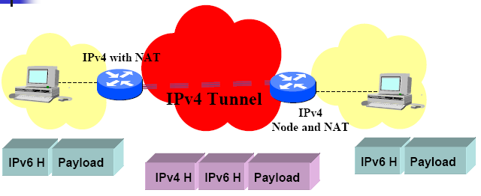
IPv4向IPv6的过渡—隧道技术
通过隧道，IPv6分组被作为无结构无意义的数据，封装在IPv4的数据报中，被IPv4网络传输

Slide 36
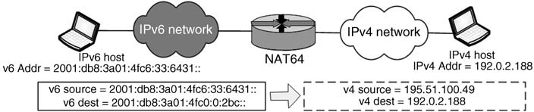
翻译/转换技术
从IPv4转换到IPv6，或反过来，不仅发生在网络层，还有传输层和应用层。
当双栈和隧道都无法使用的时候，才使用；适用纯IPv4节点和纯IPv6节点间的通信。

Slide 37
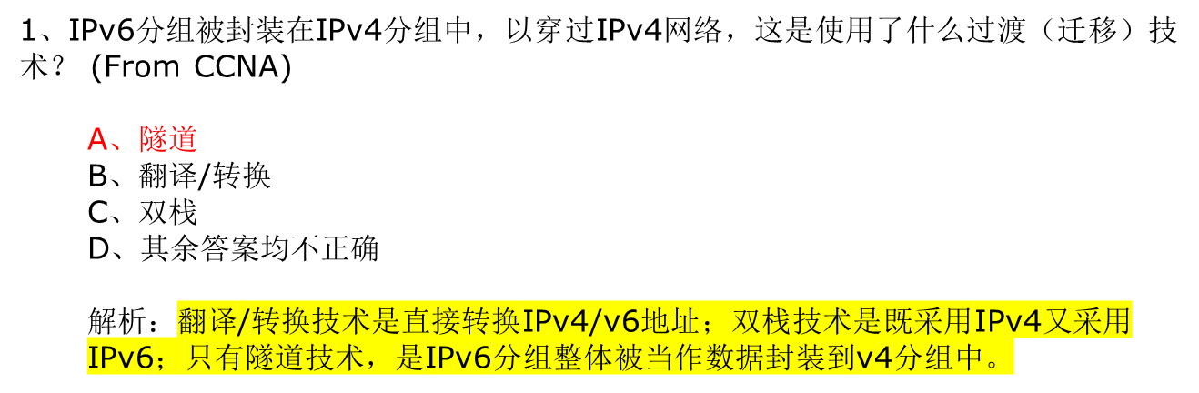
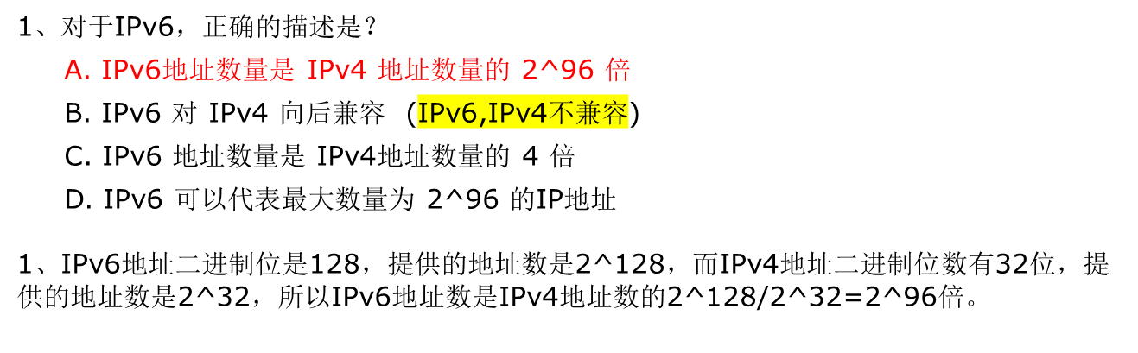
练习

Slide 38
问答练习 next head
IPv4 头中的 Protocol 宇段并没有出现在 IPv6 的固定头中，试问为什么?
答:
(1)在 IPv6 的分组中，除了基本头部还有扩展头部，如果继续使用“protocol”字段， 无法表示 IPv6 分组的基本头、扩展头和载荷之间的关系;
(2)事实上，在 IPv6 分组中，有一个字段“Next Header”，当 IPv6 分组中只有基本头部和 载荷时，它就退化为“protocol”的含义了。

Slide 39
练习
1、对于一个冒分十六进制表示的IPv6地址：FE80:0:0:0:2AA:FF:FE9A:4CA3，下面哪个地址缩写是正确的？
  A、FE8::2AA:FF:FE9A:4CA3
  B、FE80::2AA:FF:FE9A:4CA3
  C、FE80::0:2AA:FF:FE9A:4CA3
  D、FE80:::0:2AA:FF:FE9A:4CA3
  解析：“FE8::2AA:FF:FE9A:4CA3”中，第一个16位组的低位“0”被省略，按规则只能省略高位“0”；“FE80::0:2AA:FF:FE9A:4CA3”未简化彻底；““FE80:::0:2AA:FF:FE9A:4CA3”地址中出现“:::”未知符号”。只有“FE80::2AA:FF:FE9A:4CA3”正确。

